Slide 1

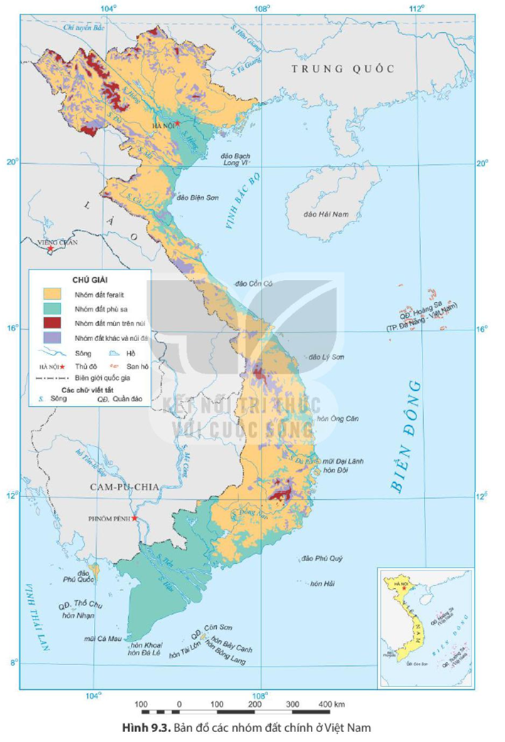
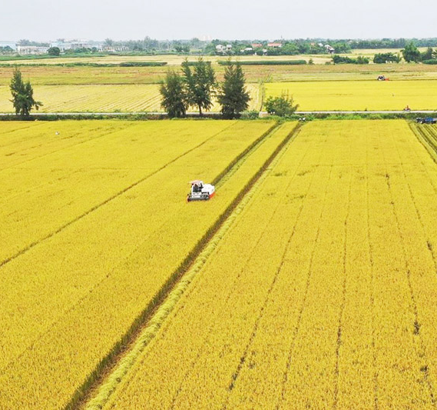
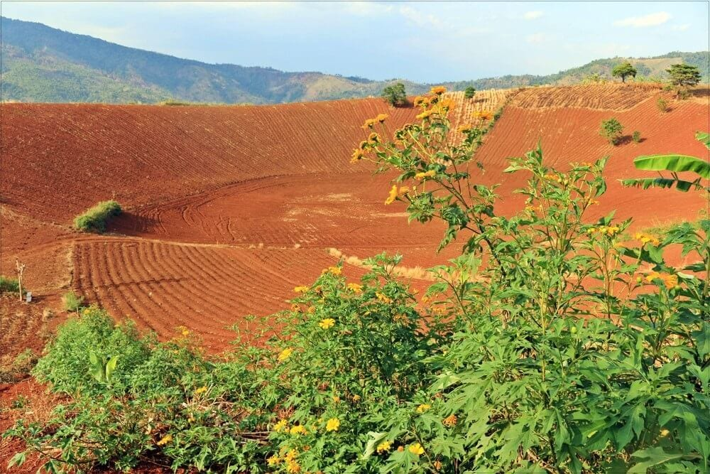

CHƯƠNG 3: THỔ NHƯỠNG VÀ SINH VẬT VIỆT NAM
BÀI 9
THỔ NHƯỠNG VIỆT NAM

Slide 2



2. CÁC NHÓM ĐẤT CHÍNH
Quan sát hình 9.1, em hãy:
Kể tên các nhóm đất chính ở nước ta
Theo em các nhóm đất đó phân bố chủ yếu ở khu vực địa hình nào?
3 nhóm đất chính:
Nhóm đất feralit
Nhóm đất phù sa
Nhóm đất mùn núi cao

Slide 3



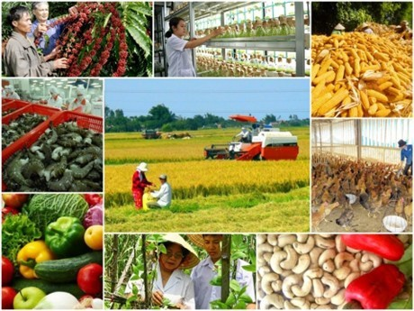
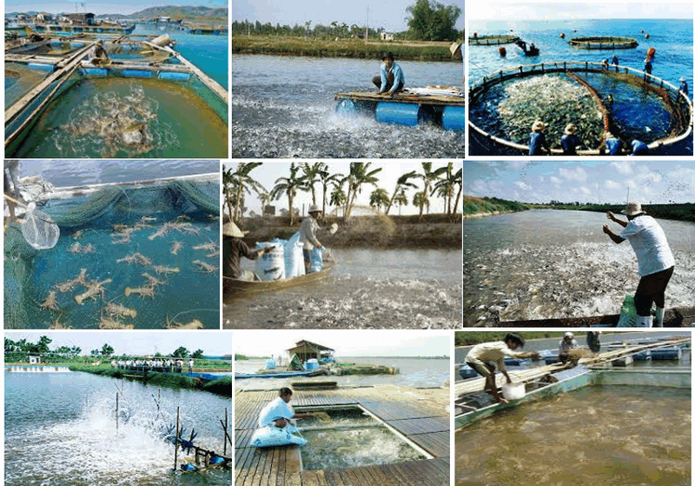
KHẮC NHẬP
Tình huống: Thảo luận nhóm để nghiên cứu và xây dựng mô hình khởi nghiệp nông – lâm – thủy sản của nhóm mình
BƯỚC 1: BỐC THĂM LĨNH VỰC KHỞI NGHIỆP
NHÓM MỚI
Trồng cây công nghiệp lâu năm kết hợp cây ăn quả
Trồng cây lương thực và hoa màu
Trồng cây ăn quả và lạc, mía
Trồng rừng ngập mặn kết hợp nuôi trồng thủy sản
Nông – lâm kết hợp
Các thành viên số chẵn/lẻ kết hợp thành nhóm mới theo dãy
1 | 2 | 3 | 4
DÃY 1
NHÓM MỚI
1 | 2 | 3 | 4

Slide 4


CÙNG KHỞI NGHIỆP
BƯỚC 3: XÂY DỰNG MÔ HÌNH KHỞI NGHIỆP
BƯỚC 2: TÌM HIỂU THÔNG TIN
Hoàn thành bảng thông tin sau:
Sản phẩm: sơ đồ/poster… trên giấy A3
Yêu cầu thể hiện rõ các nội dung:
  Sản phẩm chủ lực (cây/con gì?)
  Địa điểm khởi nghiệp ở đâu?
  Trên loại đất nào?
  Quy mô sản xuất
  Đầu ra sản phẩm…
Nhóm đất | Đất feralit | Đất phù sa
Phân bố
Đặc điểm
Giá trị sử dụng

Slide 5
2. CÁC NHÓM ĐẤT CHÍNH
Nhóm đất | Đất feralit | Đất phù sa | Đất mùn núi cao
Phân bố | - Chiếm 65% diện tích tự nhiên Phân bố: vùng đồi thấp + Đất feralit trên đá vôi: Trung du miền núi bắc bộ, Bắc trung bộ + Đất feralit trên đá badan: Tây Nguyên, Đông Nam Bộ | - Chiếm 24% diện tích tự nhiên - Phân bố ở đồng bằng + ĐBSH: đất phù sa trong đê và ngoài đê + ĐBSCL: đất phù sa ngọt, đất phèn, đất mặn. + duyên hải miền trung: phù sa pha cát. | - Chiếm 11% diện tích tự nhiên - Phân bố vùng núi cao trên 1600 – 1700m (Hoàng Liên Sơn…)
Đặc điểm | - Màu đỏ vàng - Chua, nghèo mùn, thoáng khí | - Tơi xốp, ít chua, giàu dinh dưỡng, độ phì cao | - Giàu mùn, thường có màu nâu đen
Giá trị sử dụng | - Nông nghiệp: cây Công nghiệp lâu năm, cây ăn quả - Lâm nghiệp: trồng rừng sản xuất, cây dược liệu => Phát triển nông lâm kết hợp | - Nông nghiệp: trồng cây lương thực, cây hoa màu, cây ăn quả.. - Thủy sản: ở vùng đất ven biển cửa sông trồng rừng ngập mặn kết hợp nuôi thủy sản | - Lâm nghiệp: rừng đầu nguồn, rừng đặc dụng.

